Slide 1

Всё про зачисление ребенка в первый класс в 2026 году:
действующие правила, сроки, перечень документов,
льготники и прочие нюансы
Приказ Министерства Просвещения РФ от 02.09. 2020г. № 458 «Об утверждении Порядка приема на обучение по образовательным программам начального общего, основного общего и среднего общего образования»
Документ с изменениями, внесенными:
приказом Минпросвещения России от 8 октября 2025 года N 727
приказом Минпросвещения России от 14 января 2026 года N 7

Slide 2
Федеральный закон от 29.12.2012 N 273-ФЗ (ред. от 25.12.2023) "Об образовании в Российской Федерации" (с изм. и доп., вступ. в силу с 01.04.2025)
Статья 67. Организация приема на обучение по основным общеобразовательным программам
1. Получение дошкольного образования в образовательных организациях может начинаться по достижении детьми возраста двух месяцев. Получение начального общего образования в образовательных организациях начинается по достижении детьми возраста шести лет и шести месяцев при отсутствии противопоказаний по состоянию здоровья, но не позже достижения ими возраста восьми лет. По заявлению родителей (законных представителей) детей учредитель образовательной организации вправе разрешить прием детей в образовательную организацию на обучение по образовательным программам начального общего образования в более раннем или более позднем возрасте.
2. Правила приема на обучение по основным общеобразовательным программам должны обеспечивать прием всех граждан, которые имеют право на получение общего образования соответствующего уровня, если иное не предусмотрено настоящим Федеральным законом.

Slide 3
Прием первоклассников («первая волна»)
Прием заявлений:
Прием заявлений не позднее 1 апреля по 30 июня текущего года;
Издание приказа о приеме на обучение в течение 3 рабочих дней после завершения приема заявлений о приеме на обучение в первый класс;
Требуемые документы:
Заявление о приёме: стандартная форма, которую необходимо будет заполнить.
Документ, удостоверяющий личность родителя/законного представителя: оригинал и его копия (например, паспорт).
Свидетельство о рождении ребенка: оригинал и его копия.
Документ, подтверждающий место жительства: это может быть прописка (свидетельство о регистрации) или временная регистрация.
Для детей с ограниченными возможностями здоровья (ОВЗ): необходимо предоставить решение психолого-медико-педагогической комиссии (ПМПК)

Slide 4
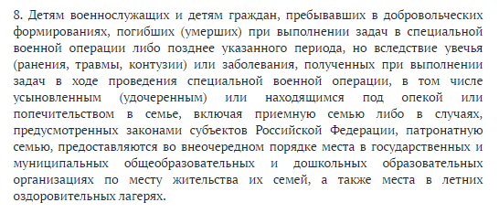
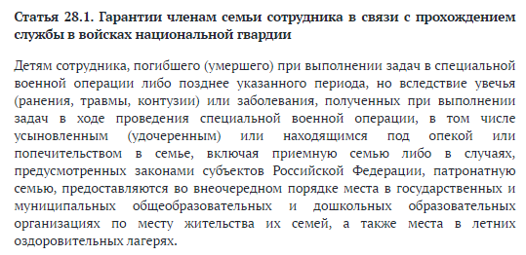
Внеочередной порядок приема
приказом Минпросвещения России от 30 августа 2023 года N 642 (Официальный интернет-портал правовой информации www.pravo.gov.ru, 26.09.2023, N 0001202309260021) (действует до 1 марта 2026 года).
9 ¹. Во внеочередном порядке предоставляются места в государственных и муниципальных общеобразовательных организациях детям, указанным в пункте 8 статьи 24 Федерального закона от 27 мая 1998 г. N 76-ФЗ "О статусе военнослужащих", и детям, указанным в статье 28 ¹ Федерального закона от 3 июля 2016 г. N 226-ФЗ "О войсках национальной гвардии Российской Федерации", по месту жительства их семей.

Slide 5

Первоочередной порядок приема
П.10. Первоочередной порядок
Дети военнослужащих;
Дети сотрудников полиции и органов внутренних дел, не являющихся сотрудниками полиции;
Дети сотрудников некоторых федеральных органов исполнительной власти.
10. В первоочередном порядке предоставляются места в государственных и муниципальных общеобразовательных организациях детям, указанным в абзаце втором части 6 статьи 19 Федерального закона от 27 мая 1998 г. N 76-ФЗ "О статусе военнослужащих", по месту жительства их семей

Slide 6
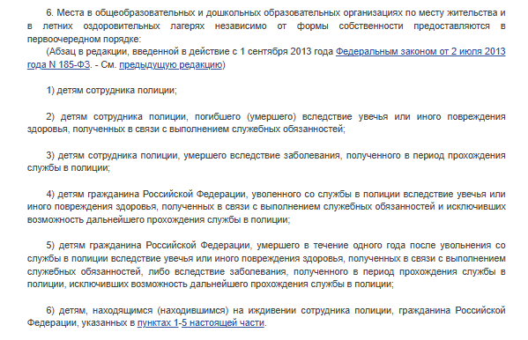
Первоочередной порядок приема
В первоочередном порядке также предоставляются места в общеобразовательных организациях по месту жительства независимо от формы собственности детям, указанным в части 6 статьи 46 Федерального закона от 7 февраля 2011 г. N 3-ФЗ "О полиции"

Slide 7
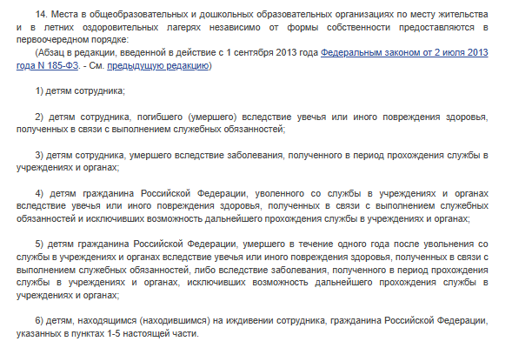
Первоочередной порядок приема
детям сотрудников органов внутренних дел, не являющихся сотрудниками полиции
и детям, указанным в части 14 статьи 3 Федерального закона от 30 декабря 2012 г. N 283-ФЗ "О социальных гарантиях сотрудникам некоторых федеральных органов исполнительной власти и внесении изменений в законодательные акты Российской Федерации"

Slide 8
Преимущественный порядок приема
12. Ребенок, в том числе усыновленный (удочеренный) или находящийся под опекой или попечительством в семье, включая приемную семью либо в случаях, предусмотренных законами субъектов Российской Федерации, патронатную семью, имеет право преимущественного приема на обучение по основным общеобразовательным программам в государственную или муниципальную образовательную организацию, в которой обучаются его брат и (или) сестра (полнородные и неполнородные, усыновленные (удочеренные), дети, опекунами (попечителями) которых являются родители (законные представители) этого ребенка, или дети, родителями (законными представителями) которых являются опекуны (попечители) этого ребенка, за исключением случаев, предусмотренных ч.5 и 6 ст.67 ФЗ.
П.31. ст.67 Закона об образовании
https://www.consultant.ru/document/cons_doc_LAW_140174/16e2e6dcd017a68bc8b1a445142f9c86a69f3ffa/

Slide 9
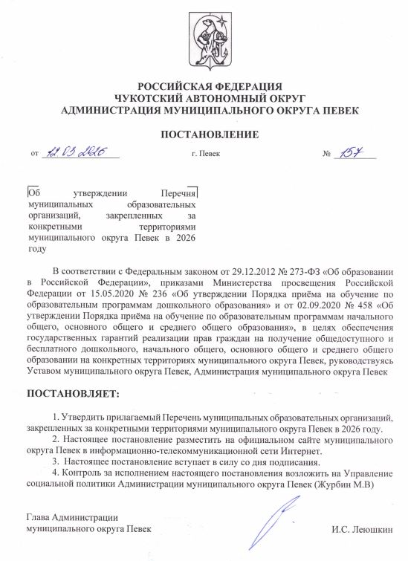
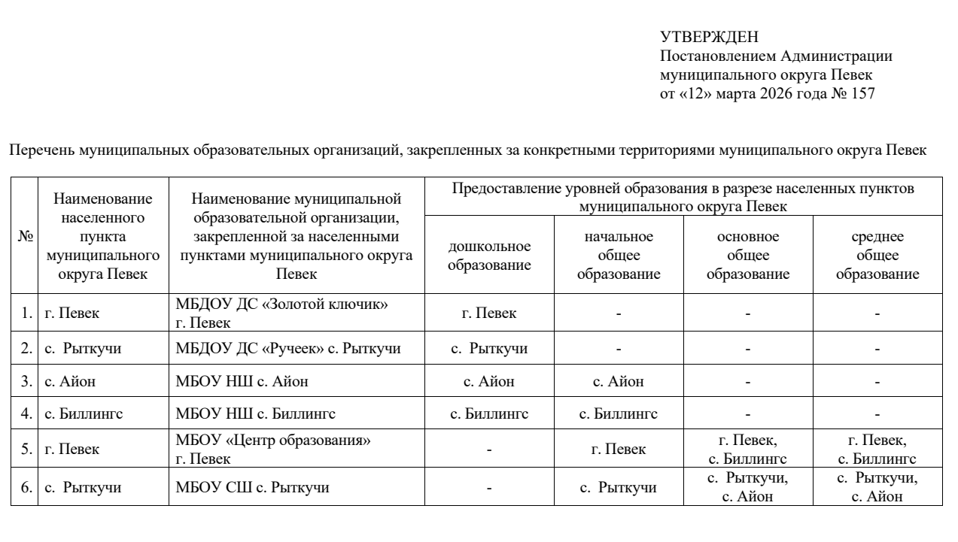
Прием по закрепленной территории

Slide 10
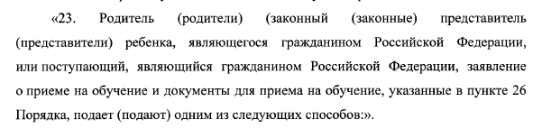
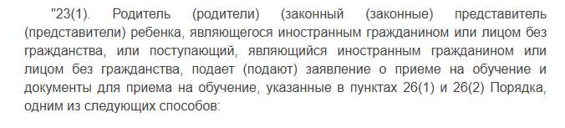
Подача заявлений
Граждане РФ
Иностранные граждане / лица без гражданства
Подача заявлений:
в электронной форме посредством ЕПГУ;
с использованием функционала (сервисов) региональных государственных информационных систем субъектов Российской Федерации, созданных органами государственной власти субъектов Российской Федерации (при наличии), интегрированных с ЕПГУ;
через операторов почтовой связи общего пользования заказным письмом с уведомлением о вручении;
лично в общеобразовательную организацию.
Подача заявлений:
в электронной форме посредством ЕПГУ;
с использованием функционала (сервисов) региональных государственных информационных систем субъектов Российской Федерации, созданных органами государственной власти субъектов Российской Федерации (при наличии), интегрированных с ЕПГУ;
через операторов почтовой связи общего пользования заказным письмом с уведомлением о вручении.
П. 23(1) не распространяется на граждан Республики Беларусь)

Slide 11
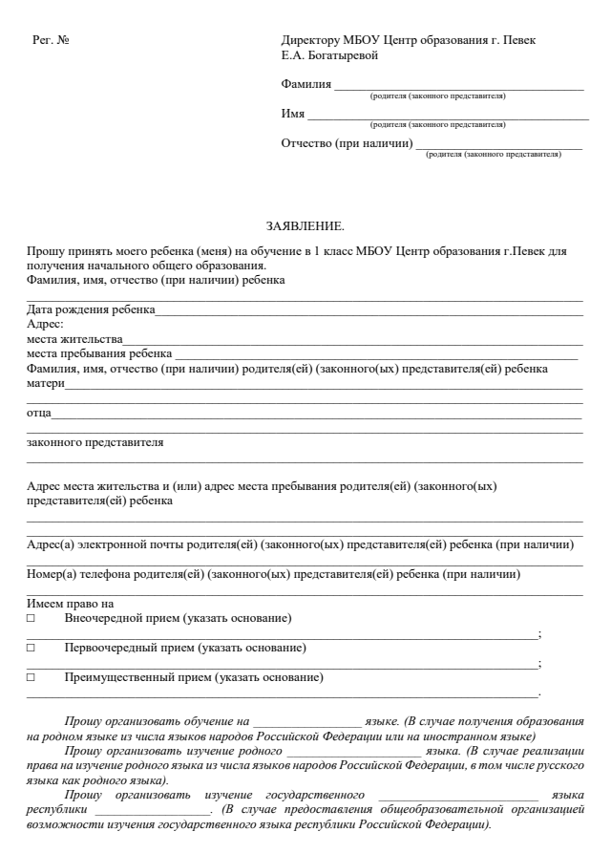
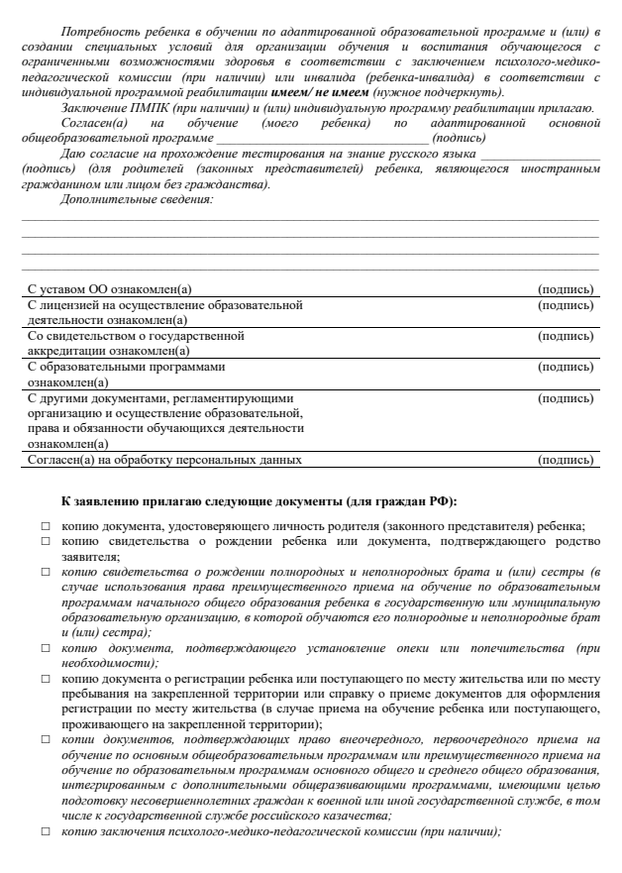

Slide 12
Официальный сайт муниципального бюджетного общеобразовательного учреждения «Центр образования г.Певек»: http://pevekcentrobr.ru
Порядок приема заявлений (родителей или обучающегося п.22)
Устав ОО;
Лицензия на осуществление образовательной деятельности;
Свидетельство о государственной аккредитации;
ООП НОО;
Локальные акты.
21. При приеме на обучение по имеющим государственную аккредитацию образовательным программам начального общего и основного общего образования выбор языка образования, изучаемых родного языка из числа языков народов Российской Федерации, в том числе русского языка как родного языка, государственных языков республик Российской Федерации осуществляется по заявлению родителей (законных представителей) детей

Slide 13
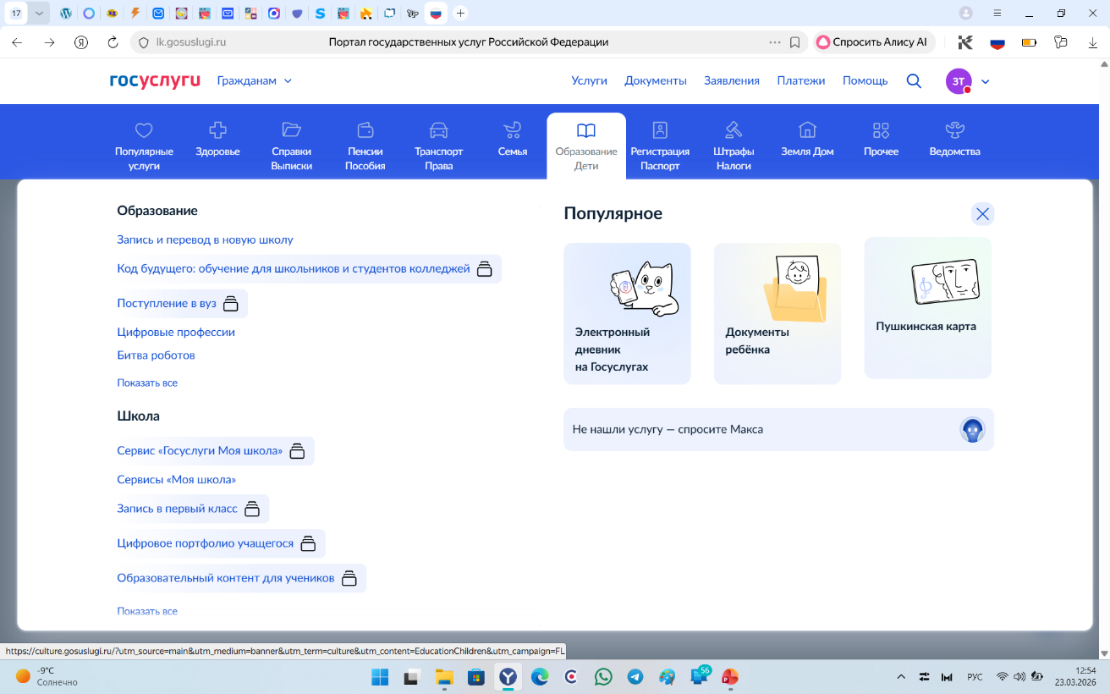
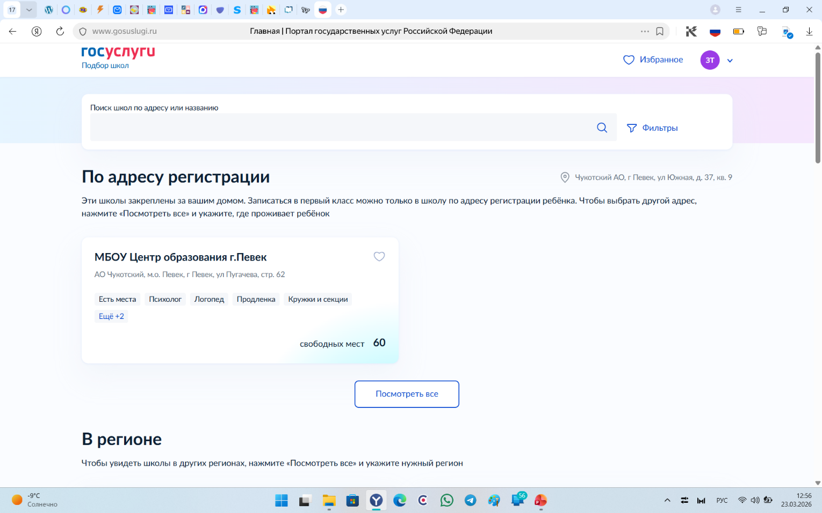
https://www.gosuslugi.ru/
Госуслуги РФ.
Инструкция по подаче заявления

Slide 14
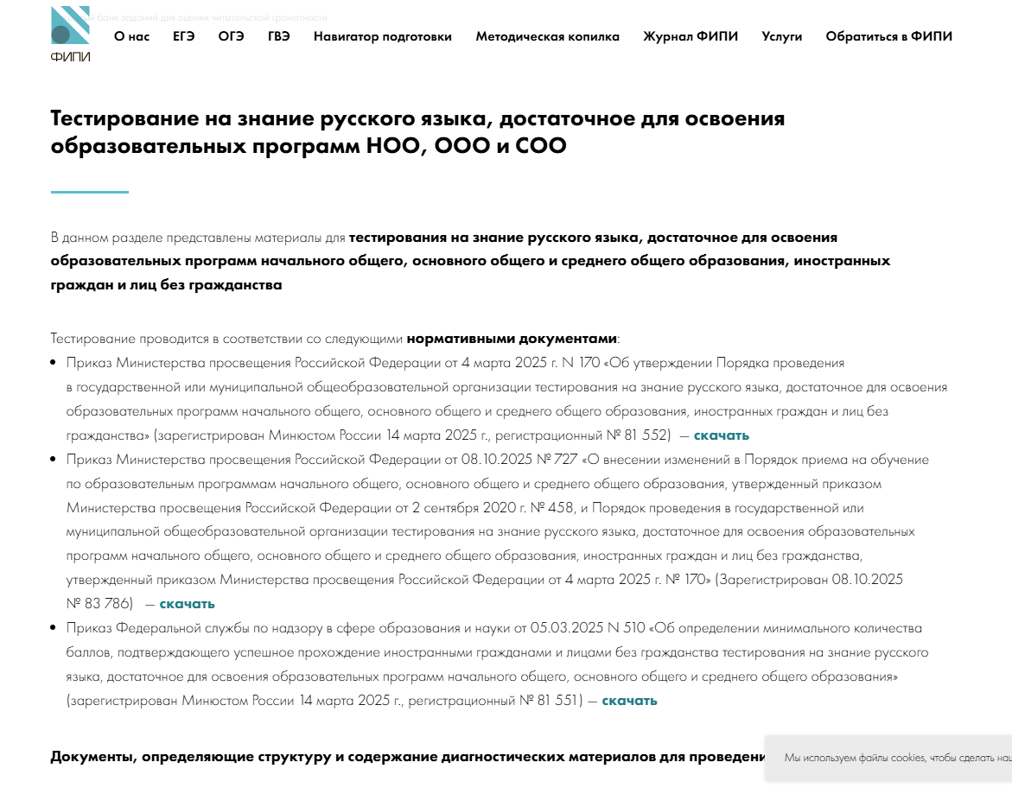
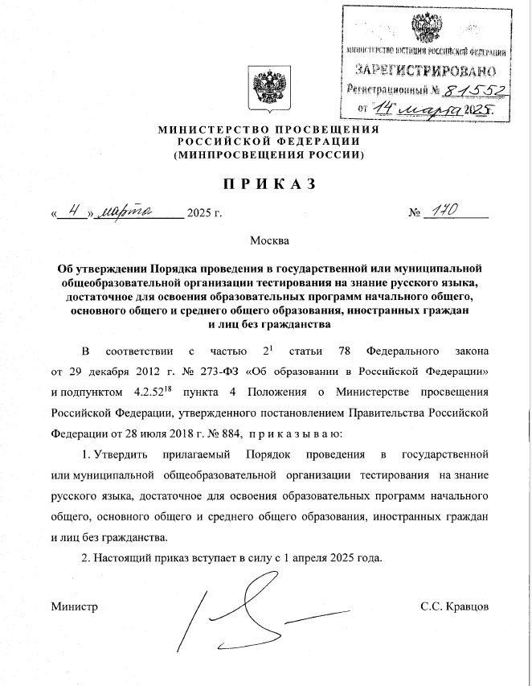
Прохождение тестирования на знание русского языка
https://fipi.ru/inostr-exam/inostr-exam-deti

Slide 15
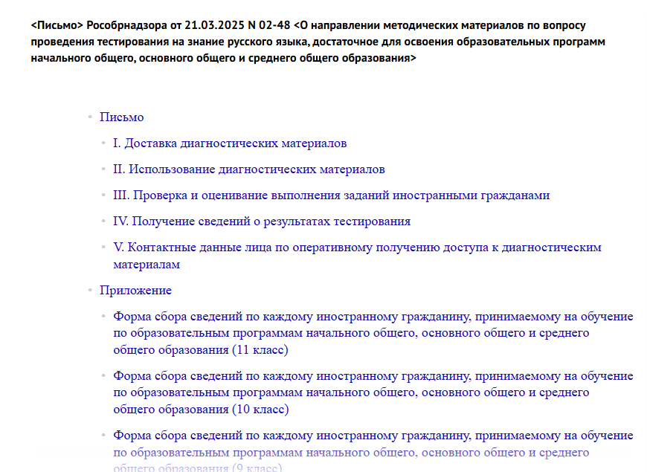
Прохождение тестирования на знание русского языка
https://www.consultant.ru/document/cons_doc_LAW_501737/

Slide 16
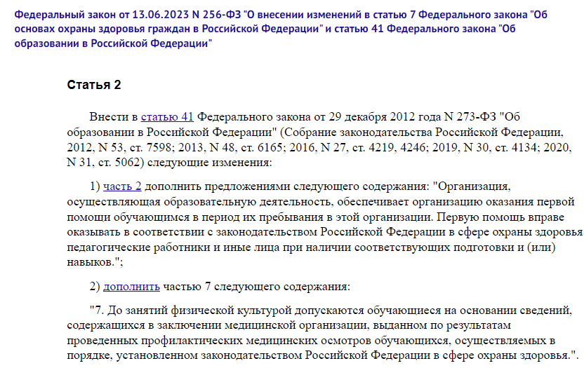
Приказ о приеме на обучение
Дополнительно

Slide 17
Прием первоклассников («вторая волна»)
Подготовительный этап:
На сайте ОО, на информационном стенде, в ФГИС «Единый портал государственных и муниципальных услуг (функций)» разместить информацию:
о наличии свободных мест в первых классах для приема детей, не проживающих на закрепленной территории, не позднее 5 июля текущего года;
Прием заявлений (при наличии свободных мест):
Прием заявлений с 6 июля до заполнения свободных мест, но не позднее 5 сентября текущего года;
Издание приказа о приеме на обучение в течение 3 рабочих дней после завершения приема заявлений о приеме на обучение в первый класс.
Государственные образовательные организации субъекта Российской Федерации и муниципальные образовательные организации, закончившие прием в первый класс всех детей, указанных в пунктах 9, 9.1, 10 и 12 Порядка, а также проживающих на закрепленной территории, осуществляют прием детей, не проживающих на закрепленной территории, ранее 6 июля текущего года.

Slide 18
Обучение по АООП
13. Дети с ограниченными возможностями здоровья принимаются на обучение по адаптированной образовательной программе начального общего, основного общего и среднего общего образования (далее - адаптированная образовательная программа) только с согласия их родителей (законных представителей) и на основании рекомендаций психолого-медико-педагогической комиссии
Поступающие с ограниченными возможностями здоровья, достигшие возраста восемнадцати лет, принимаются на обучение по адаптированной образовательной программе только с согласия самих поступающих.

Slide 19
Отказ в приеме в ОО в «Порядке приема…»
15. В приеме в государственную или муниципальную образовательную организацию может быть отказано только по причине отсутствия в ней свободных мест, а также при невыполнении условий, установленных частью 2¹ статьи 78 Федерального закона, за исключением случаев, предусмотренных частями 5 и 6 статьи 67 и статьей 88 Федерального закона.

Slide 20
Родительское собрание родителей первоклассников
Рассказать о:
нормативных документах, локальных актах,
ФООП и ООП НОО ОО,
официальном сайте,
электронном дневнике и условиях,
учебный план,
учебники и учебные пособия, необходимая канцелярия,
режим дня первоклассников (в том числе питание),
медицинская карта,
школьная форма,
контакты ответственных, классных руководителей, порядок приема у администрации

Slide 21
МБОУ Центр образования г.Певек в мессенджерах:
Официальный Telegram-канал: https://t.me/centrobrpevek
Наш официальный канал MAX: https://max.ru/id8706003752_gos
Мы в социальных сетях: https://vk.com/public215859349
Официальный сайт МБОУ Центр образования г.Певек: http://pevekcentrobr.ru

Slide 22



УМК ШКОЛА РОССИИ
1 КЛАСС

Slide 23
Режим дня для обучающихся
1 класса
пятидневный режим работы
начало учебных занятий в 9.00
в сентябре-октябре – по 3 урока в день (по 35 минут каждый), в ноябре-декабре – по 4 урока в день (по 35 минут каждый)
в январе-мае – по 4 урока в день (по 40 минут каждый) и один раз в неделю может быть 5 уроков
после второго урока – динамическая пауза (прогулка) продолжительностью не менее 40 минут
2-х разовое питание
обучение без домашних заданий и бального оценивания знаний обучающихся

Slide 24
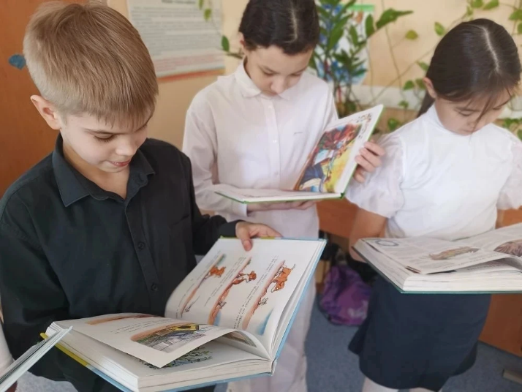
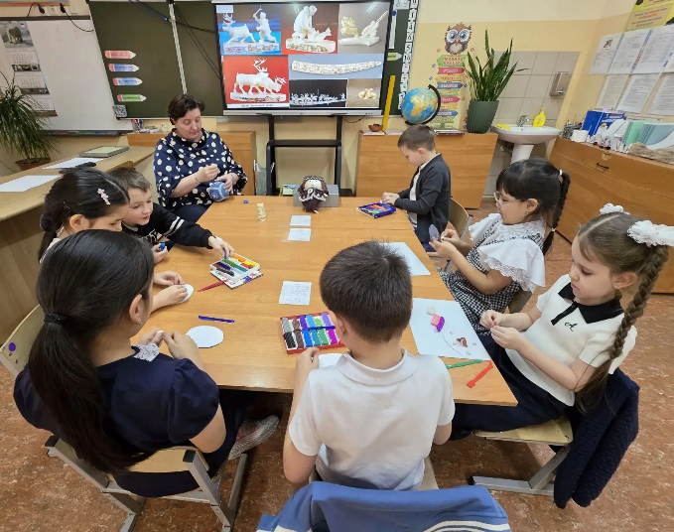
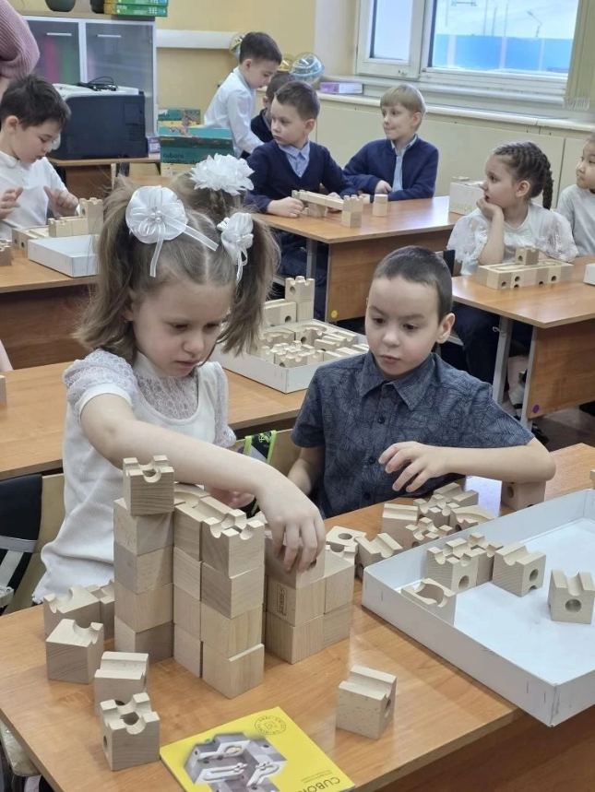
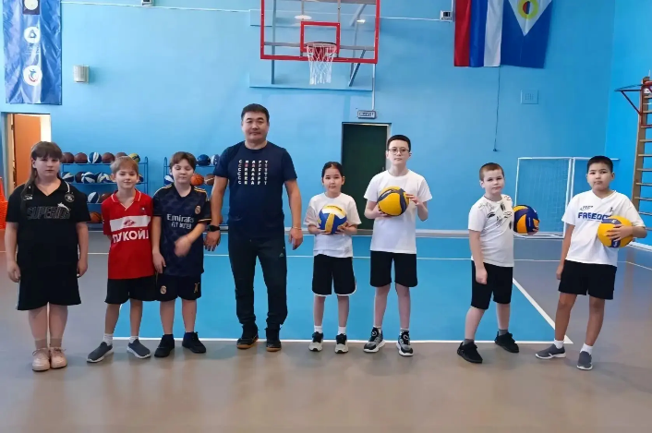
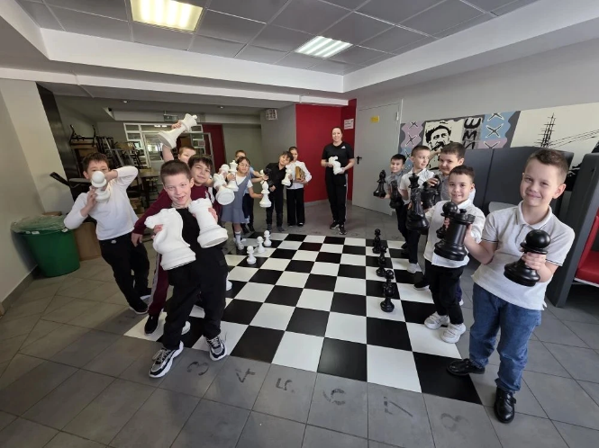
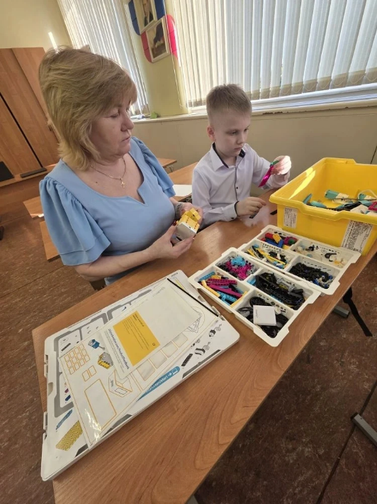
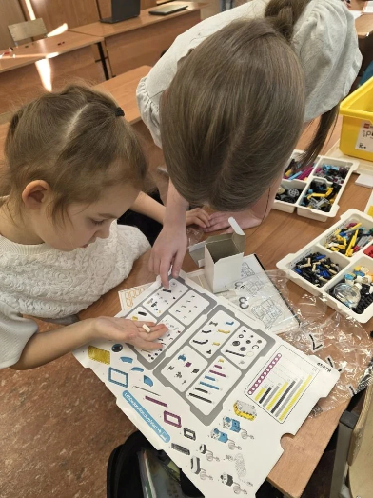
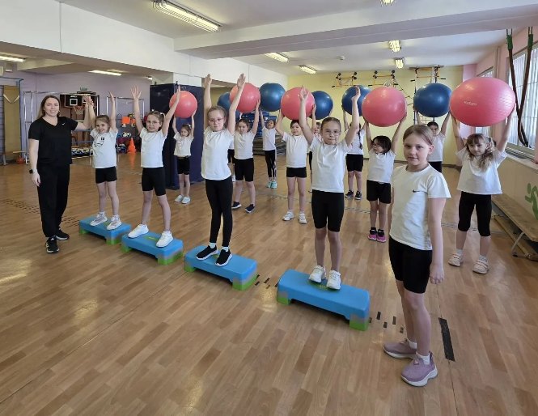
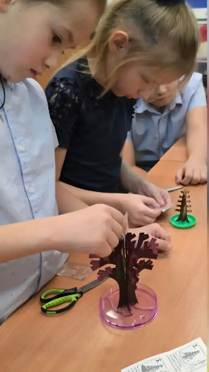
Notes:
Школа — это больше, чем уроки. Внеурочная жизнь в начальных классах — это радость общения, первые достижения и уверенность в своих силах.
Внеурочная деятельность в начальной школе закладывает фундамент будущего успеха. Здесь пробуждаются таланты, крепнет дружба и рождается любовь к познанию, даёт крылья детской любознательности и помогает раскрыть потенциал каждого ребёнка

